Slide 1


2018-2022年一流本科人才培养工作交流
深化专业改革 建设一流课程
全员多方协同 提升育人质量
汇 报 人： | 张宏鸣
汇 报 单 位： | 信息工程学院
时 间： | 2022.12.8

Slide 2
汇 报 提 纲
一、指导思想
二、工作思路
三、实施方案
四、主要成效

Slide 3
一、指导思想
全国教育大会 9月10日
写入历史、进入人心、改变生活、开启未来的大会，对中国教育事业发展具有历史性、划时代的里程碑意义。
新时代全国高校本科教育工作会议 6月21日
会议把握住了中国教育改革发展的关键，把握住了人民普遍的心理期盼，确定了本科教育的基本方针、发展路径和重要举措，是可以写入教育史的会。

Slide 4
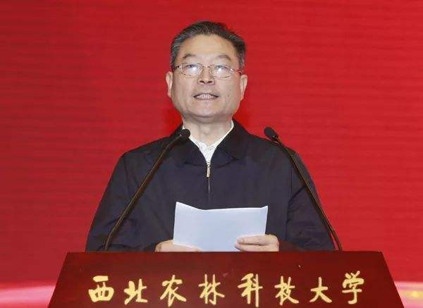
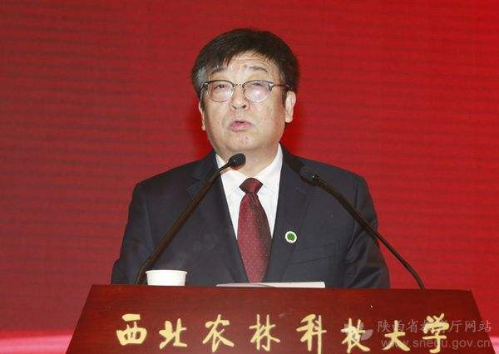
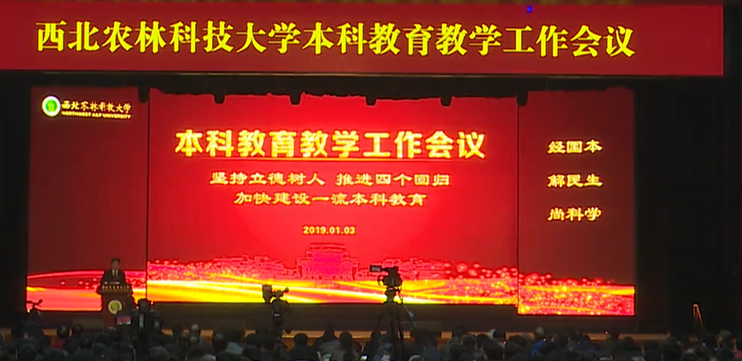
一、指导思想
以“坚持立德树人，推进四个回归，加快建设一流本科教育”为主题，召开千余名师生参加的本科教育教学工作会议，吹响一流本科教育建设冲锋号。
大会发布了学校党委《关于加快建设一流本科教育的意见》，解读了学校《一流本科教育行动计划（2018-2022）》，提出了加快建设一流本科教育的八方面18条建议，学校据此确定了八大行动计划30项具体任务。

Slide 5
二、工作思路
坚持以习近平新时代中国特色社会主义思想为指导，贯彻落实习近平总书记关于教育的重要论述和给全国涉农院校重要回信精神，落实立德树人根本任务，以推动高质量发展为目标，以改革创新为根本动力，深入推进专业建设，全面提高人才培养质量。
坚持“1”个中心： | 立德树人
打造“3”只队伍： | 师资队伍、实验管理队伍、教学管理队伍
推进“3”类建设： | 非信息类人才信息素养培养体系 四新专业人才信息素养培养体系 信息类人才培养体系
落实“3”种支持： | 政策支持、经费支持、制度支持
实现“4”个突破： | 国家级专业、国家级课程、国家级平台、国家级项目

Slide 6
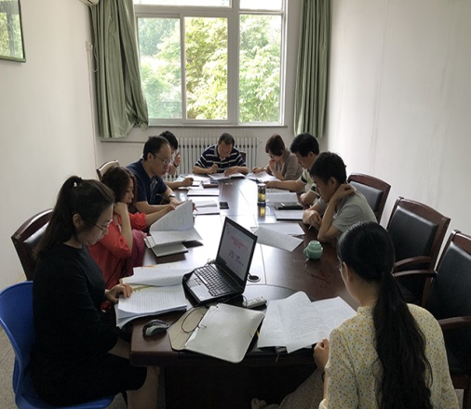
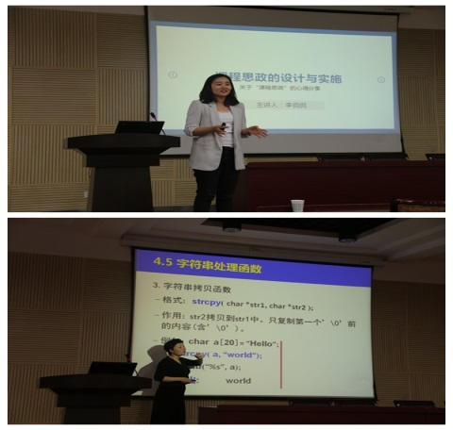
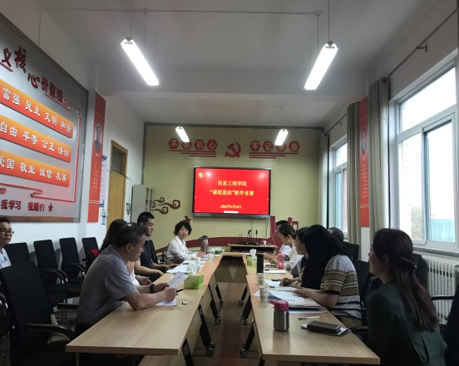
三、实施方案
（一）坚持“1”个中心：立德树人
1. 落实思政铸魂行动计划，积极贯彻学校“课程思政”建设精神
（1）开展“思政课教师大练兵和课程思政建设”活动，“课程思政”教学竞赛、培训与观摩示范等活动；
（2）召开“课程思政”改革研讨会，深入推动“课程思政”建设；
（3）加强思想政治教育与专业教育融合，构建典型思政课程教学案例；
（4）积极组织申报各级“课程思政”示范课程建设项目。

Slide 7
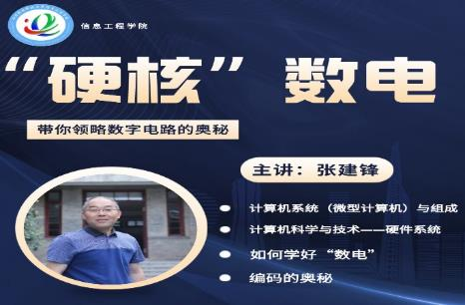
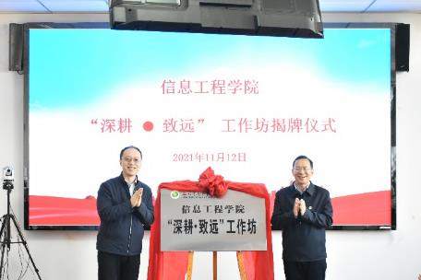
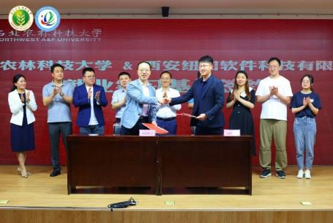
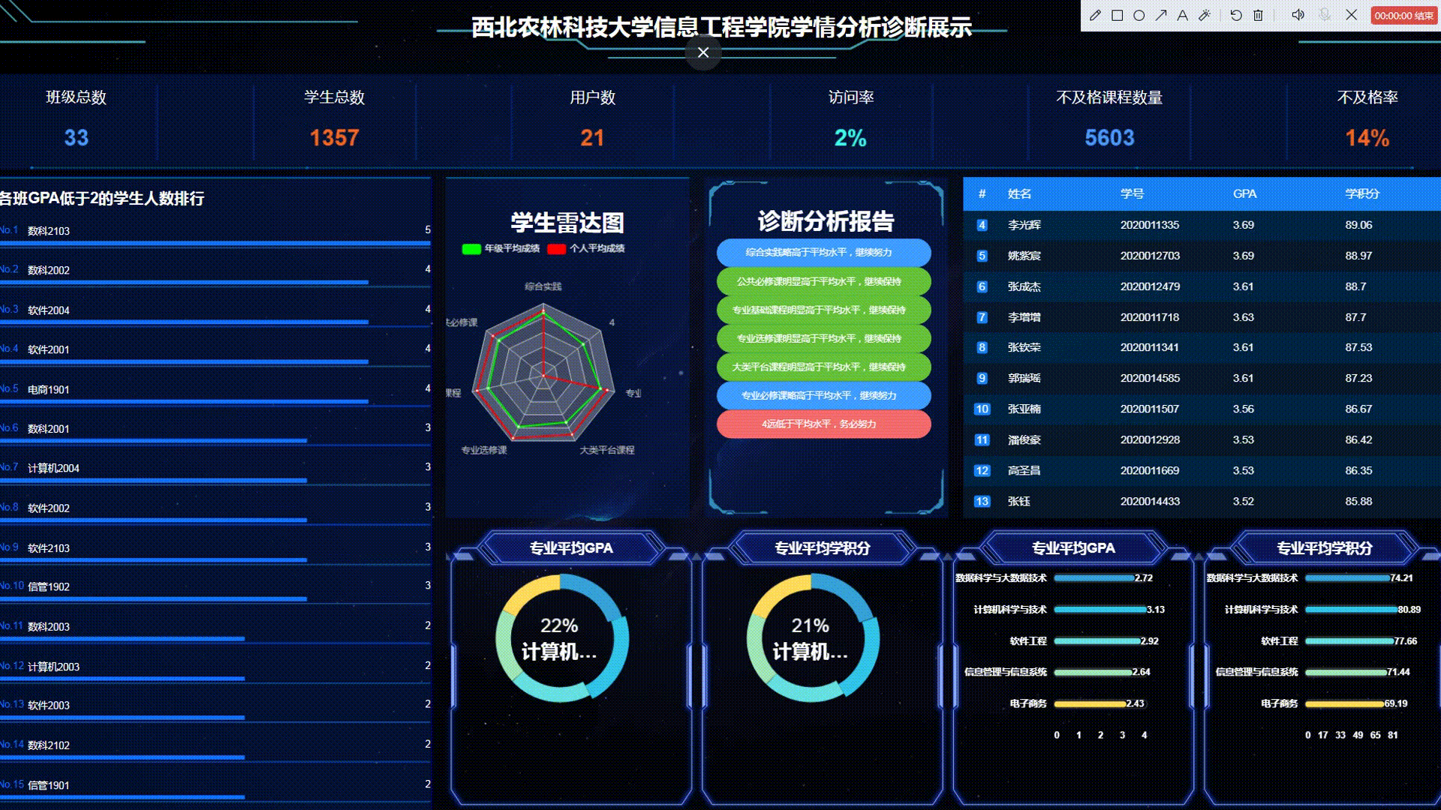
三、实施方案
（一）坚持“1”个中心：立德树人
2. 思政引领、课堂内外结合，全面锤炼大学生品德修养
（1）名师报告、学风引领，覆盖课堂内外，引导学生修德修身、勤学苦练 ；
（2）开办“明道•行之”讲坛 以思想引领为着力点，以“三明三行”为抓手，提升学生领导力；
（3）开展“点亮•赋能” 圆梦生涯训练营打造“就业育人”工作的新思路；
（4）信息技术支撑，构建“学情分析诊断预警系统”小程序，形成家校协同育人的新方法；
“名师讲坛”覆盖课堂内外
“深耕·致远”工作坊
“点亮·赋能”生涯训练营
学情分析诊断预警系统

Slide 8
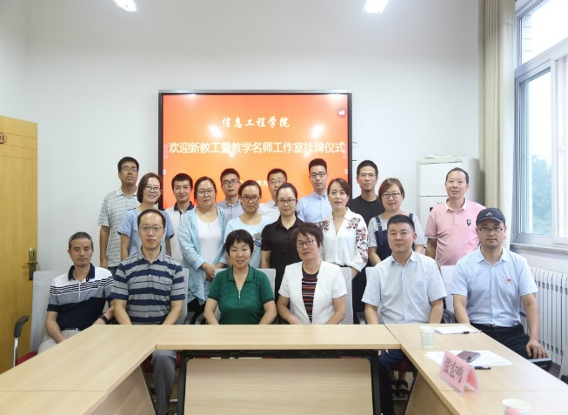
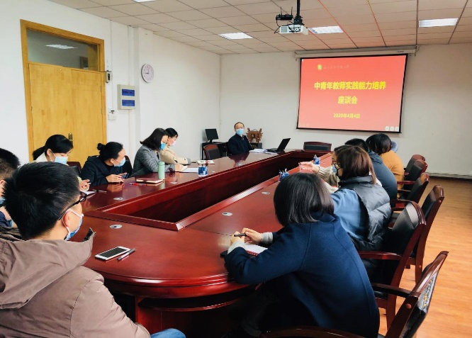
三、实施方案
（二）打造“3”只队伍：师资队伍、实验管理队伍、教学管理队伍
1. 坚持“引育并举”，力求师资队伍规模与素质双提升
分析研判，力求突破。从政策、措施、流程等方面系统总结、深入分析，找出突破口，建立符合信息类才引进的引人方案；
激励压责，狠抓落实。进一步完善我院《“人才引进”奖励办法（试行）》，调动教师积极性，全员招聘；实施学院《教师招聘办法》，将招聘计划分片区落到系部，形成长效机制；
开拓创新，拓宽渠道。争取在校内非教师岗位人员、企业高级工程师中选聘符合条件的信息类专业人员，聘为教学为主型教师，缓解计算机公共基础课教师教学压力。
从
“引”
上
找
突
破
口
从
“育”
上
找
切
入
点
用人之长，分类培养。结合学院专业建设、学科建设、人才培养等需求，深入分析现有教师队伍现状，本着“用人之长”原则，进行分类培养；
名师引领，快速成长。进一步落细落实青年教师导师制，充分发挥教学名师、名师工作室作用，促进青年教师入校后快速适应、快速成长；
激发活力，特色发展。加强团队建设，激发团队活力，发挥团队成员间的传帮带作用。

Slide 9
三、实施方案
（二）打造“3”只队伍：师资队伍、实验管理队伍、教学管理队伍
1. 坚持“引育并举”，力求师资队伍规模与素质双提升
继续实施“五个一”暖心工程，用一脸微笑、一次接送（接送站）、一次报销（交通、吃、住）、一次面谈（院领导）、一次参观（校园），力争给应聘面试者留下爱才、惜才印象；
人才（师资）入职后，在工作任务分配、交流进修、科研条件等方面，充分考虑教师实际情况，力争用“爱”为人才撑起更大发展空间。
用“真爱”暖心
努力发展交叉学科，形成西农信息特色，并在西北旱区形成一定的影响力，给人才开展科学研究提供更优人力支持；
在农业人工智能、农业大数据、农业物联网等方向上努力争取省部级以上教学、科研平台，为人才提供更好的教学、科研条件。
用“事业”留人

Slide 10
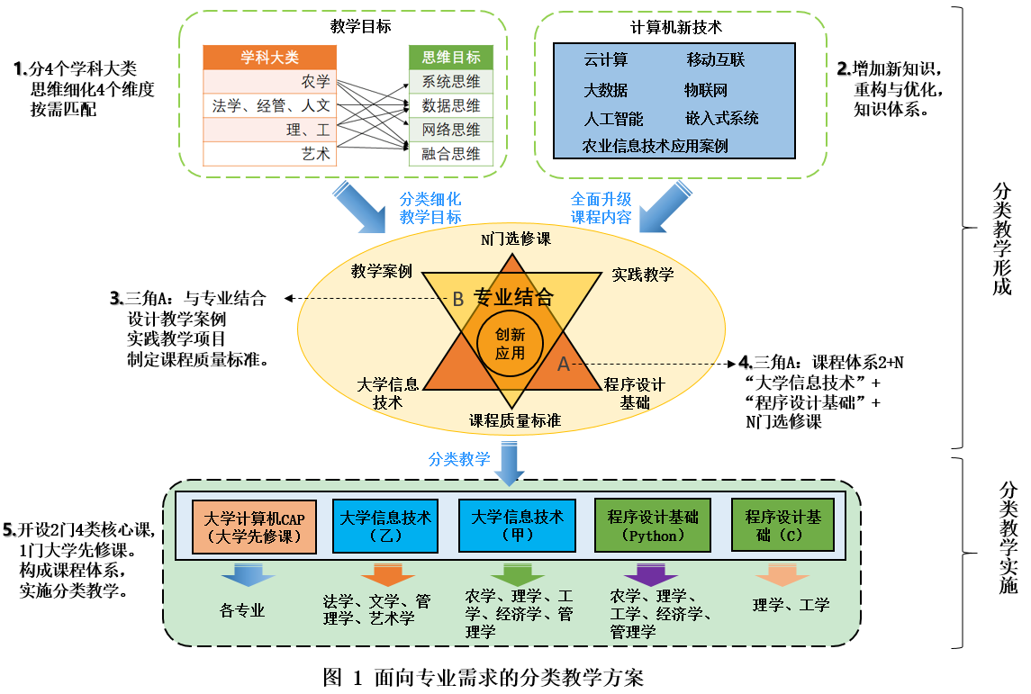
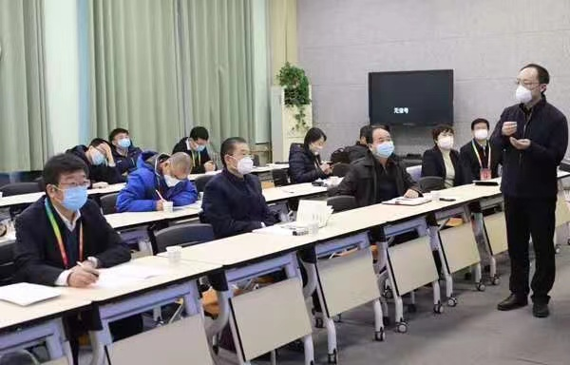
三、实施方案
（三）推进“3”类建设：① 非信息类人才信息素养培养体系建设
1. 面向专业培养需求，按学科大类分类教学
（1）四个学科大类；
（2）重构知识体系；
（3）构建与专业深度融合的教学案例；
（4）打造在线视频公开课作为先修课程；
（5）探索疫情影响下的线上教学模型。

Slide 11
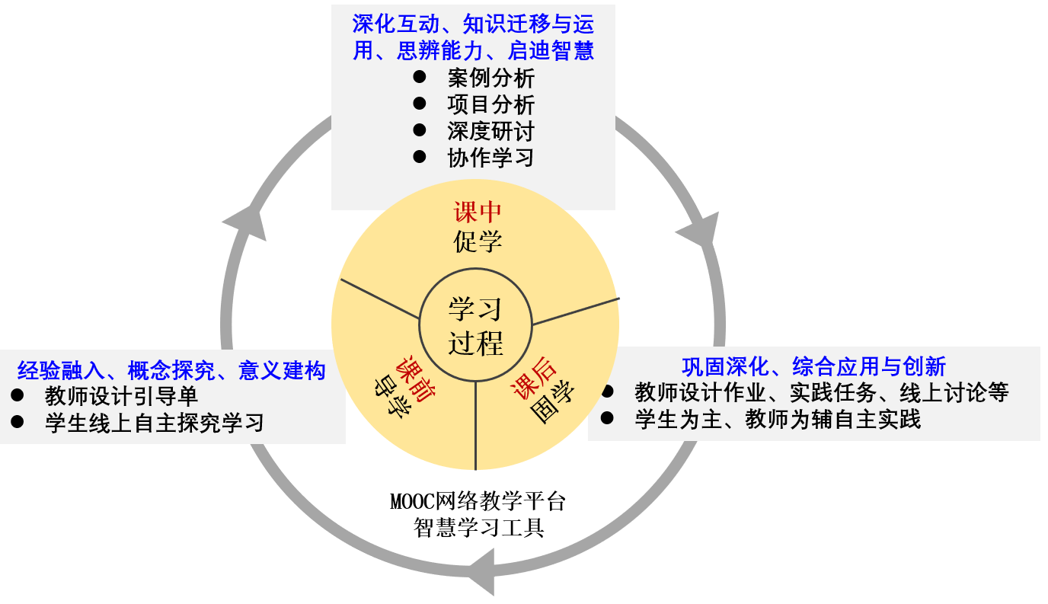
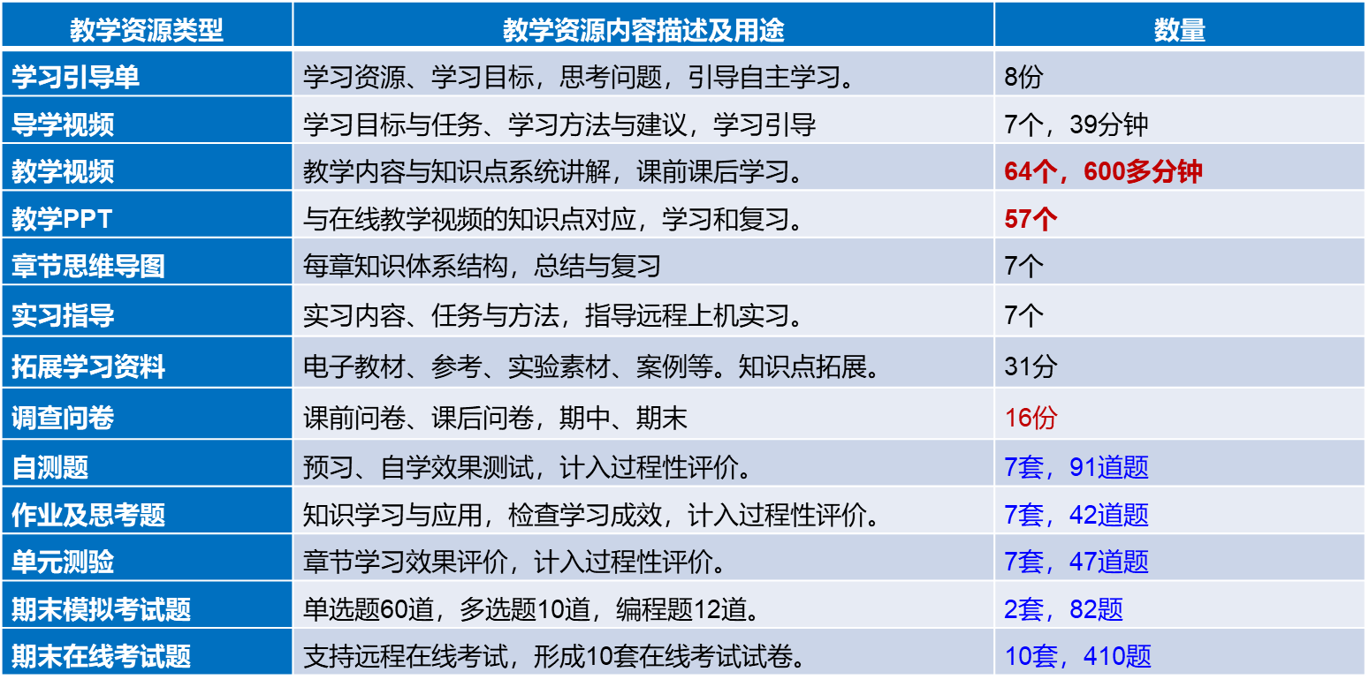
三、实施方案
（三）推进“3”类建设：① 非信息类人才信息素养培养体系建设
2. 革新传统课堂，实施线上线下混合式教学
（1）构建自主学习的课程实践资源；
（2）打造课前、课中、课后协同的教学方法。

Slide 12
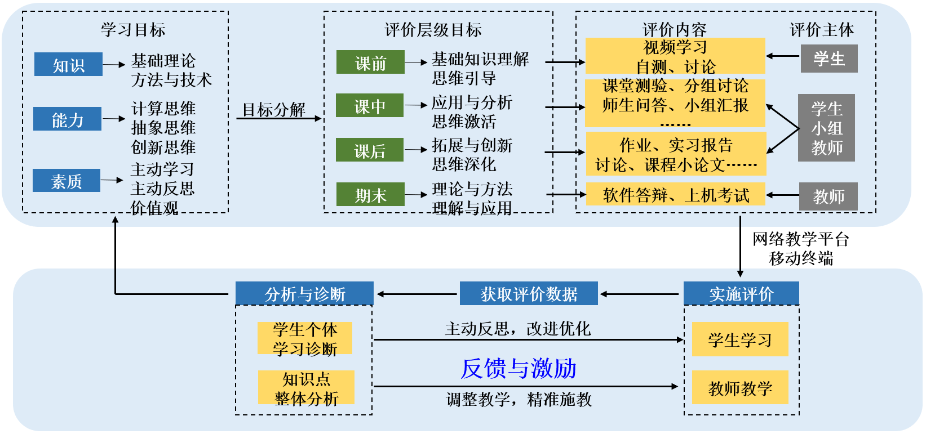
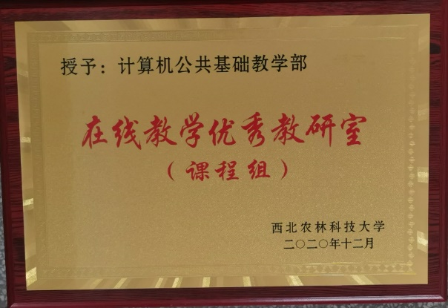
三、实施方案
（三）推进“3”类建设：① 非信息类人才信息素养培养体系建设
3.构建基于多元化考核评价的学生学习目标达成度反馈机制
（1）探索多元化的考核方式；
（2）构建反馈机制，增强评价对教与学的改进与激励作用。
在线教学优秀教研室

Slide 13
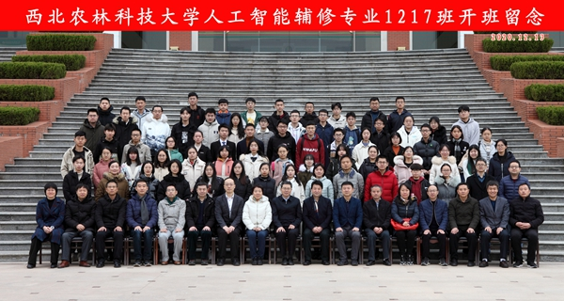
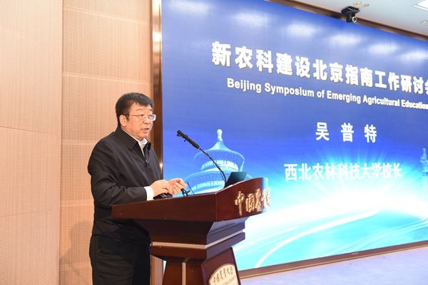
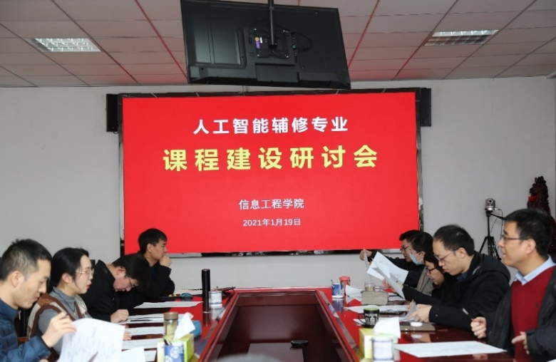
三、实施方案
（三）推进“3”类建设：① 非信息类人才信息素养培养体系建设
4.开设人工智能辅修、计算机、软件工程第二学位专业
积极拓展学科交叉融合，开设“人工智能”辅修专业，制定人工智能辅修专业培养方案，成为学校农工融合、学科交叉融合的典型示范，为我校培养运用大数据思维及工具解决农业领域智能应用的高素质应用型人才。已开办第3届，2023年首届毕业。

Slide 14
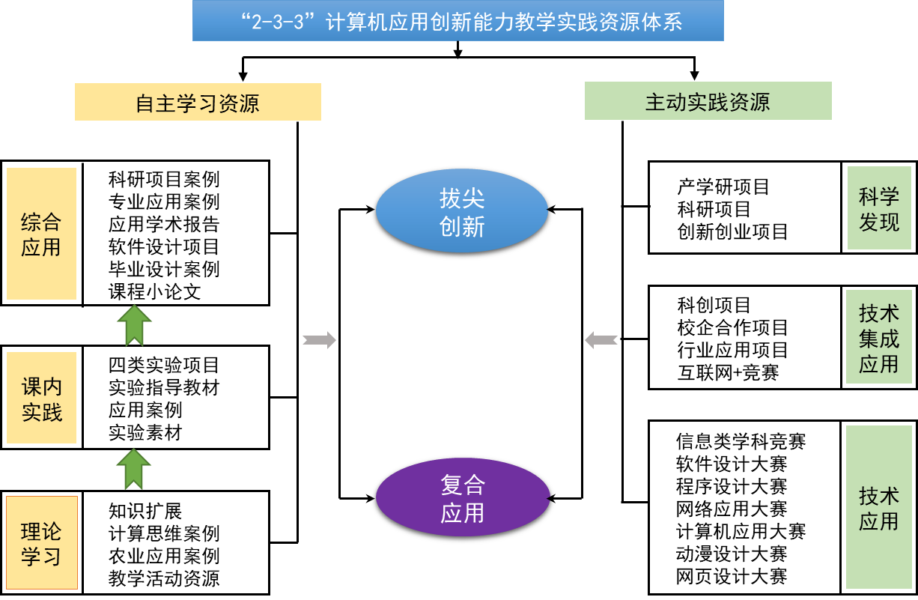
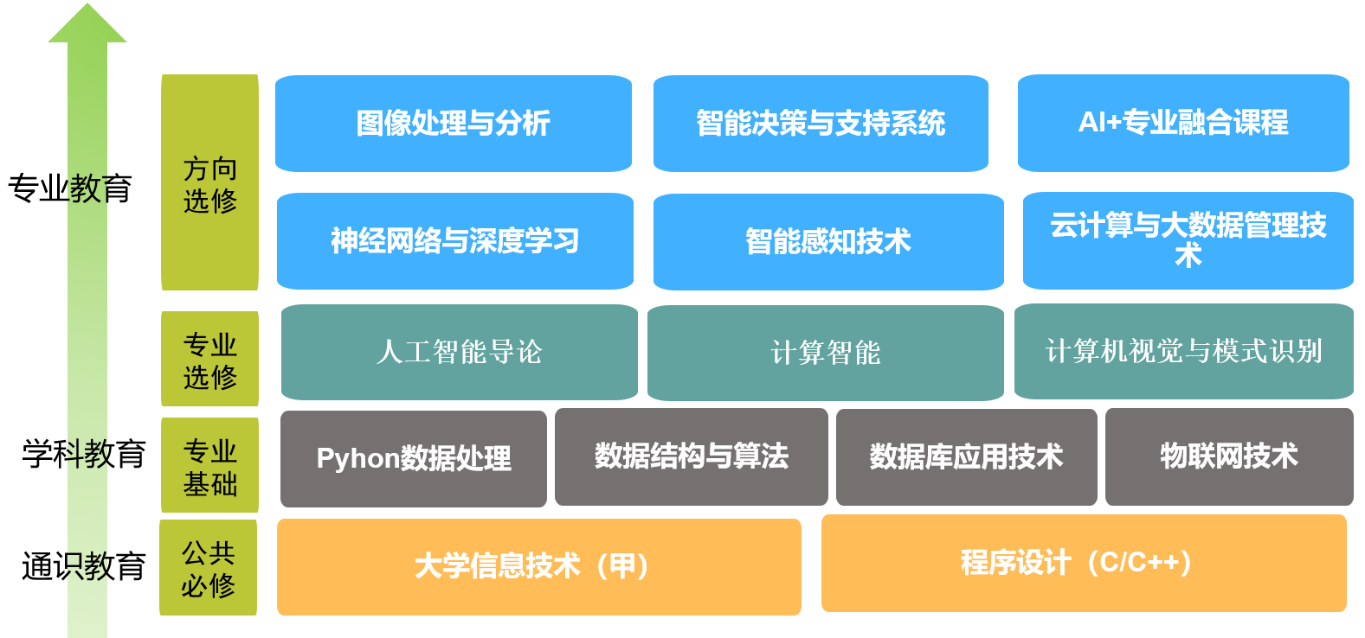
三、实施方案
（三）推进“3”类建设：② 四新专业人才信息素养培养体系
1. 针对四新专业需求，构建课程体系
2. 根据课程教学目标，创新课程资源
7个学院，13个专业，48门课程

Slide 15
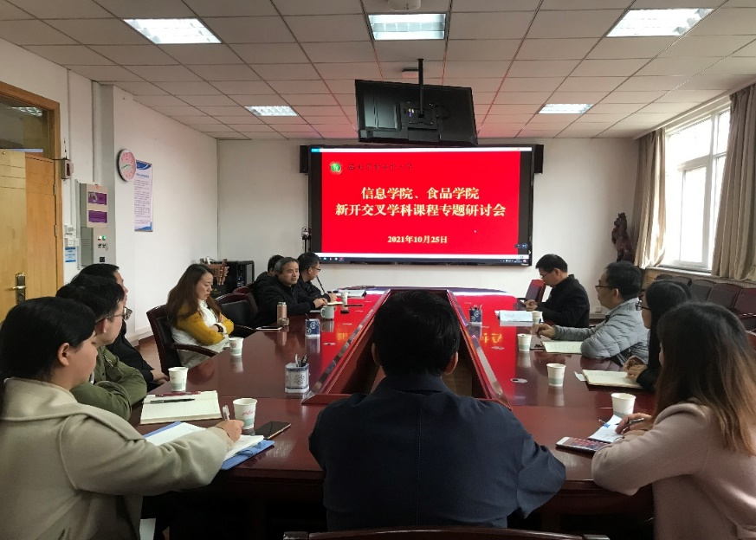
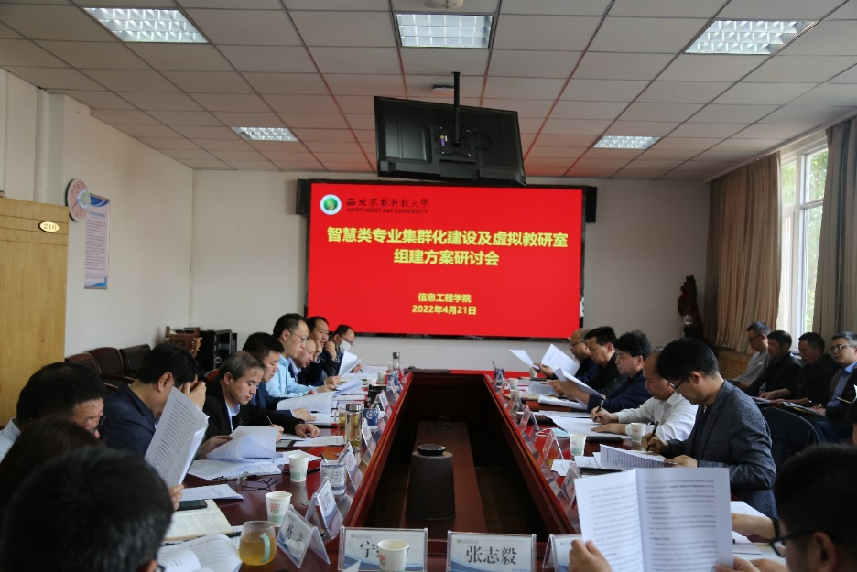
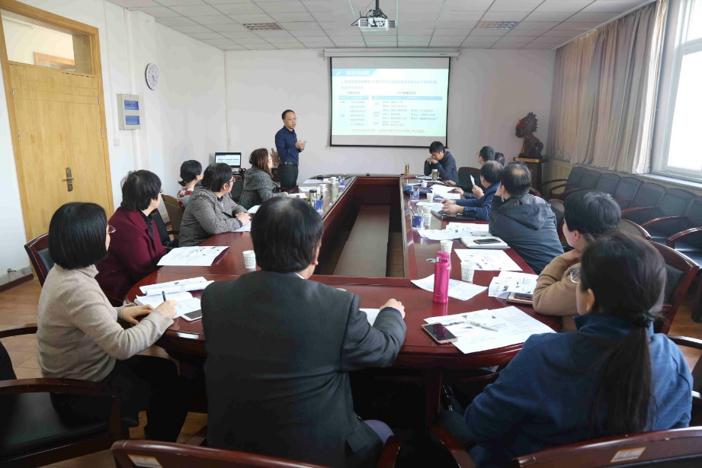
三、实施方案
（三）推进“3”类建设：② 四新专业人才信息素养培养体系
1. 针对四新专业需求，构建课程体系
2. 根据课程教学目标，创新课程资源
3. 面向知识体系，建设实验教学环境
食品学院信息类课程研讨会
陈校长主持智慧类专业建设研讨会
信息类课程改革研讨会

Slide 16
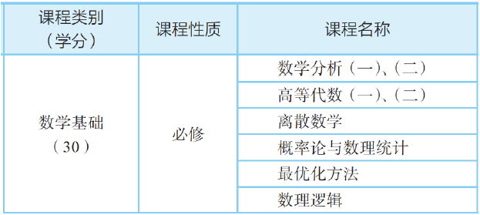
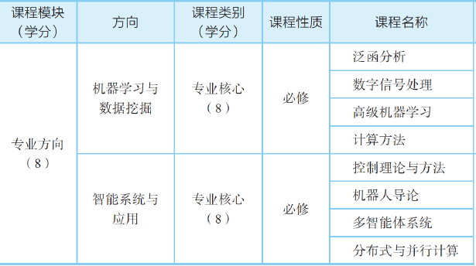
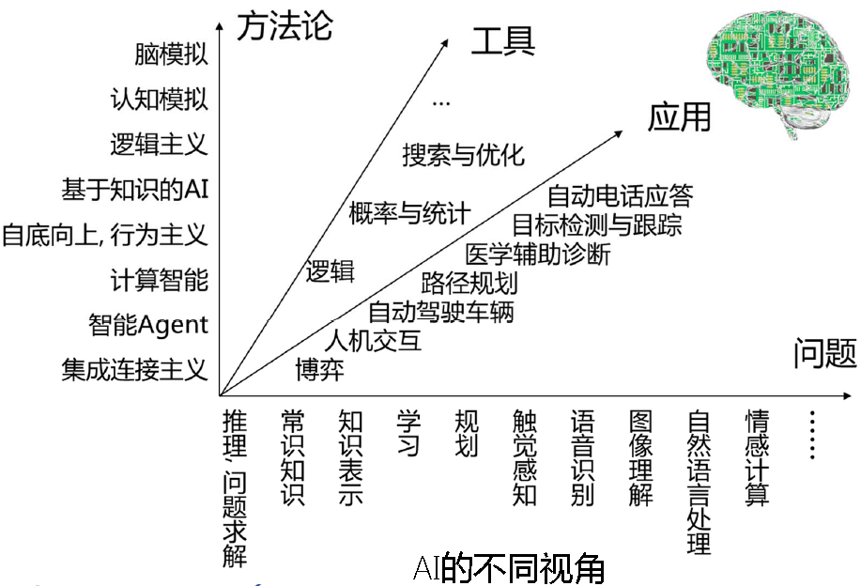
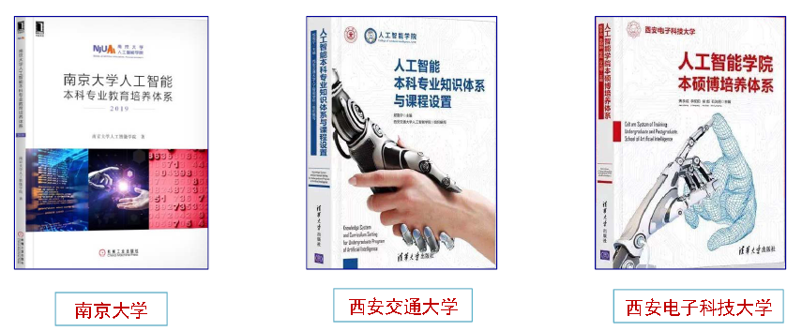
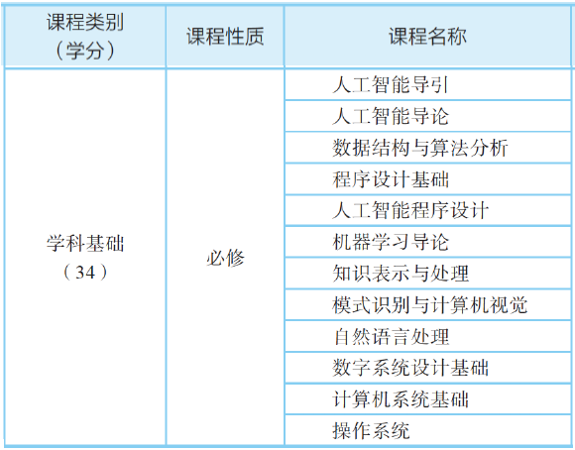
三、实施方案
（三）推进“3”类建设：③ 信息类人才培养体系建设
创新大类平台课程体系建设，全面实施大类招生
探索全方位育人的大类培养机制，构建大类培养方案，形成多元化人才培养模式。夯实数学基础，开设数值分析等课程；提升英语能力，布局暑期全英文课程；加大核心课投入，加快基础核心课程小班化步伐。

Slide 17
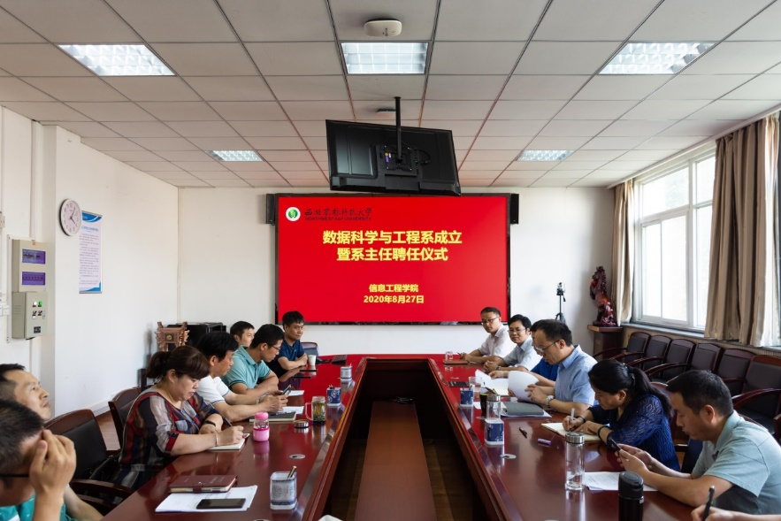
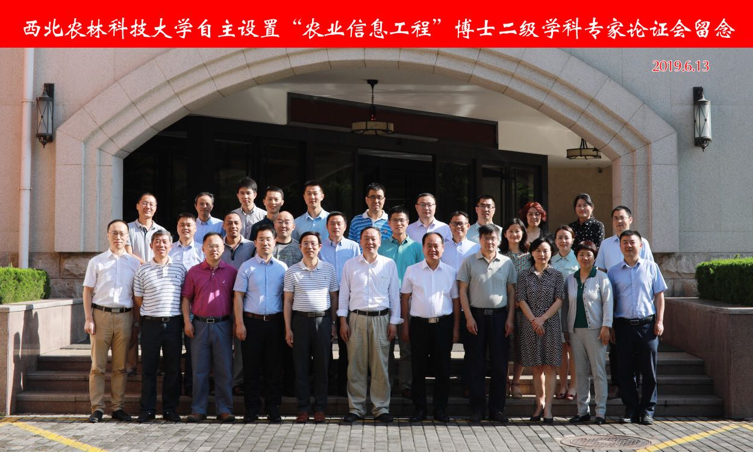
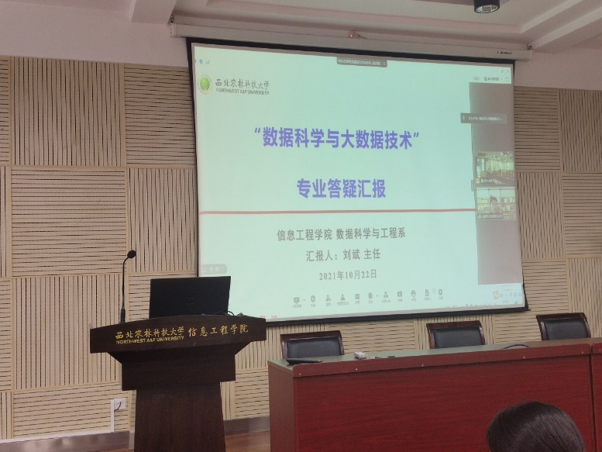
三、实施方案
（三）推进“3”类建设：③ 信息类人才培养体系建设
2. 面向社会人才培养需求，建设新工科专业
针对市场需求，不断完善老专业培养方案；同时主动布局未来战略必争领域人才培养，申请获批“数据科学与大数据技术”新工科专业。
优化重组系部
赵春江院士做组长的新专业论证
新专业思想动员

Slide 18
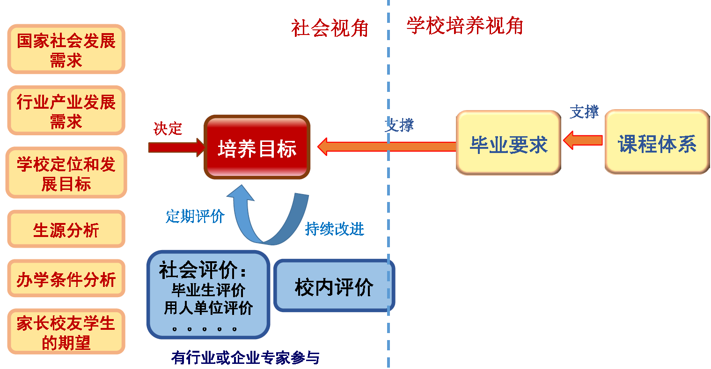
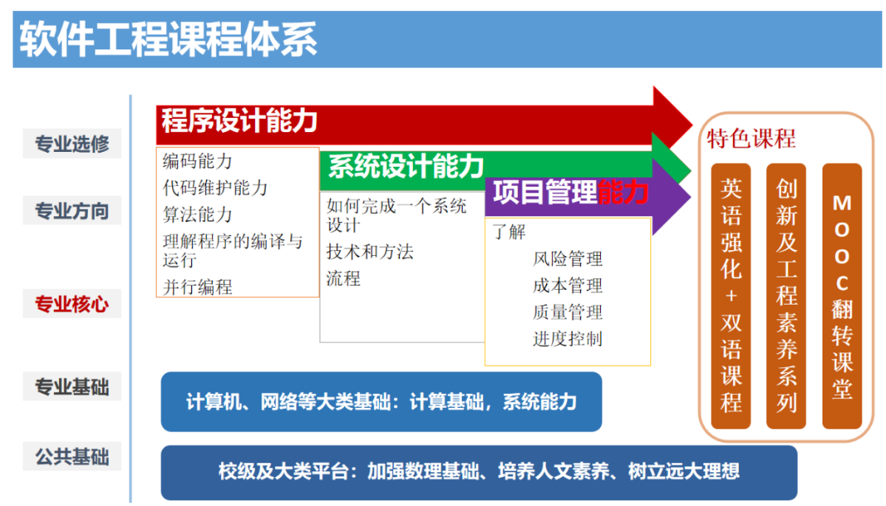
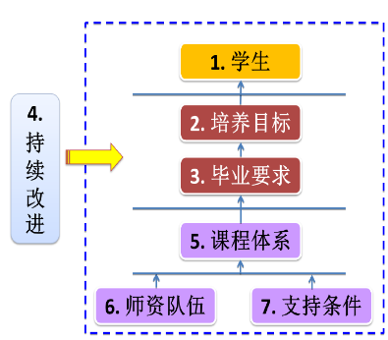
三、实施方案
（三）推进“3”类建设：③ 信息类人才培养体系建设
3. 基于OBE理念，重构培养方案与课程体系
以四个坚持为核心，以专业认证标准为标尺，以国家社会需求为导向，重构信息类人才培养方案。坚持立德树人，促进学生全面发展；坚持标准引领，注重结果导向；坚持共享融合，优化资源配置；坚持守正创新，勇于树立标杆。

Slide 19
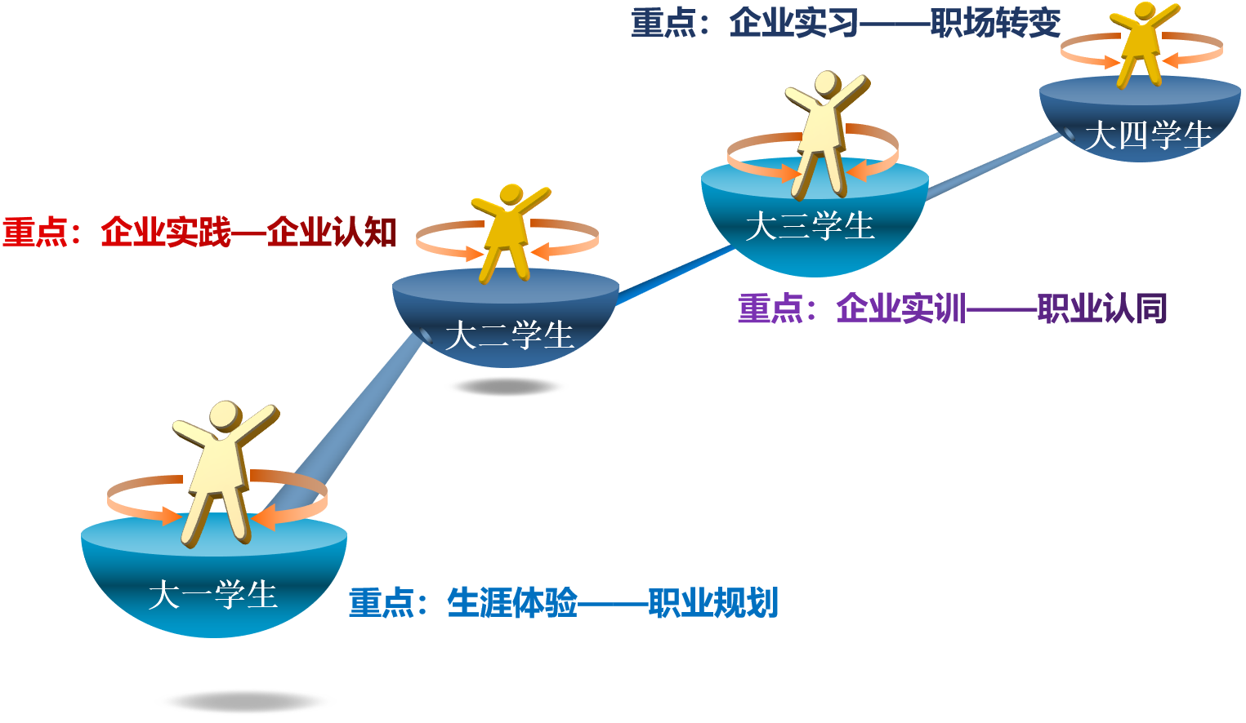
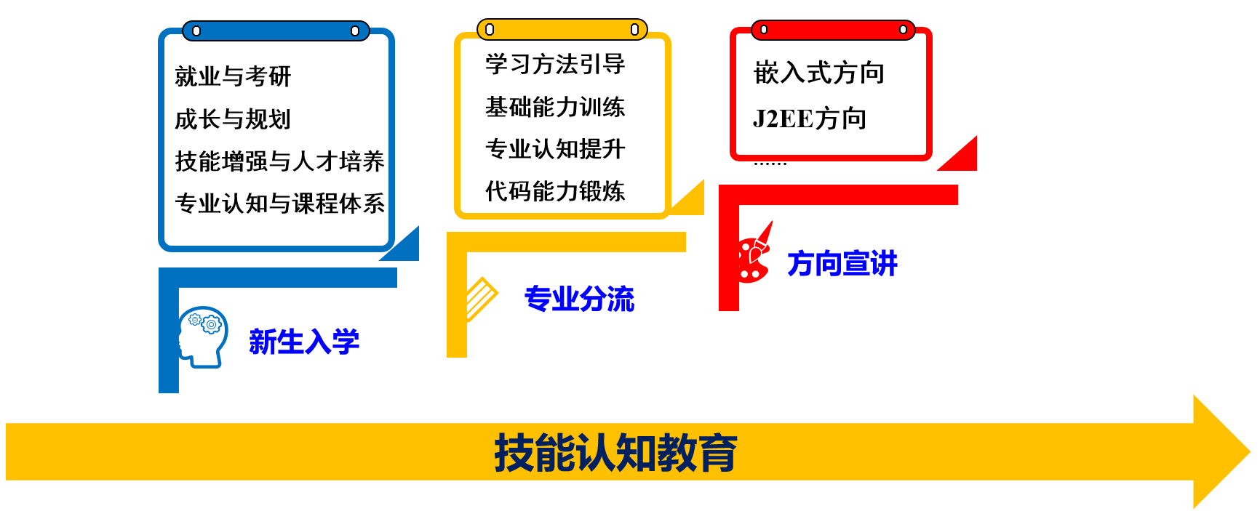
三、实施方案
（三）推进“3”类建设：③ 信息类人才培养体系建设
4. 产教深度融合，进一步完善人才分类培养体系
（1）技能认知教育全程化
将技能认知教育贯穿于人才培养全过程，人才培养与就业育人融合发展。

Slide 20
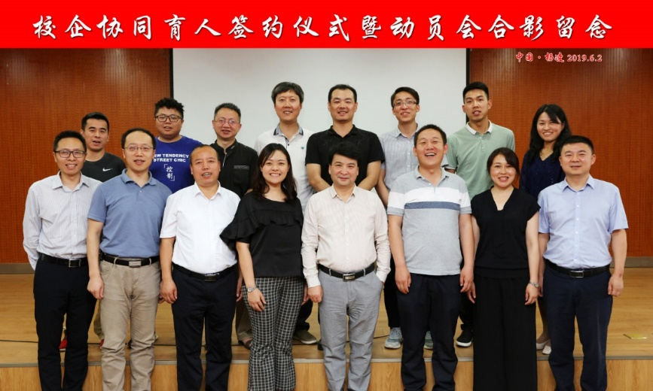
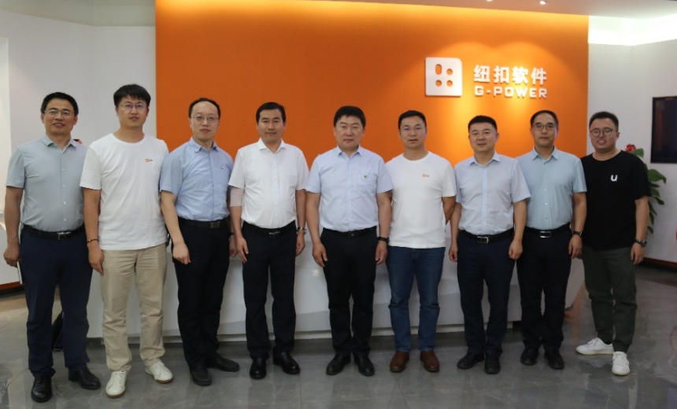
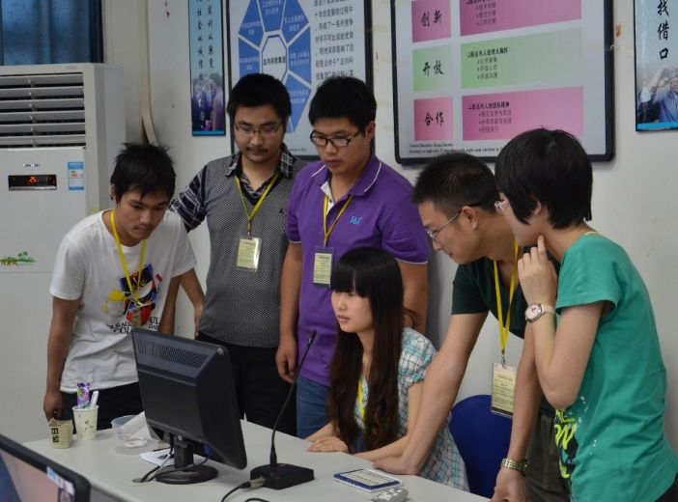
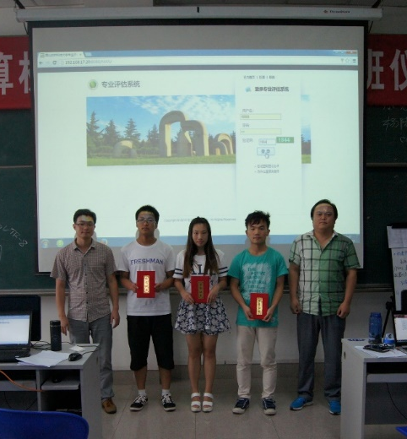
三、实施方案
（三）推进“3”类建设：③ 信息类人才培养体系建设
4. 产教深度融合，进一步完善人才分类培养新体系
（2）实践课程考核多元化
校内模仿现代软件企业研发环境，实行企业化管理，让同学们以不同的角色“身临其境” ；
支持学生赴已与学院签约或者与老师有合作课题的企业参加实际岗位实践，实行学分互认。
校企签约
企业实训
实训研讨
实训优秀

Slide 21
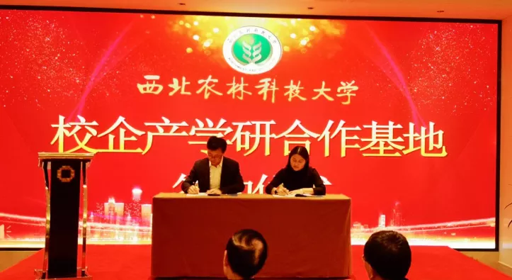
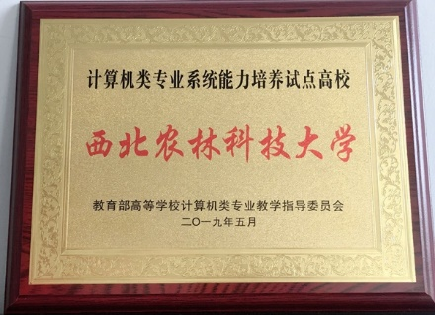
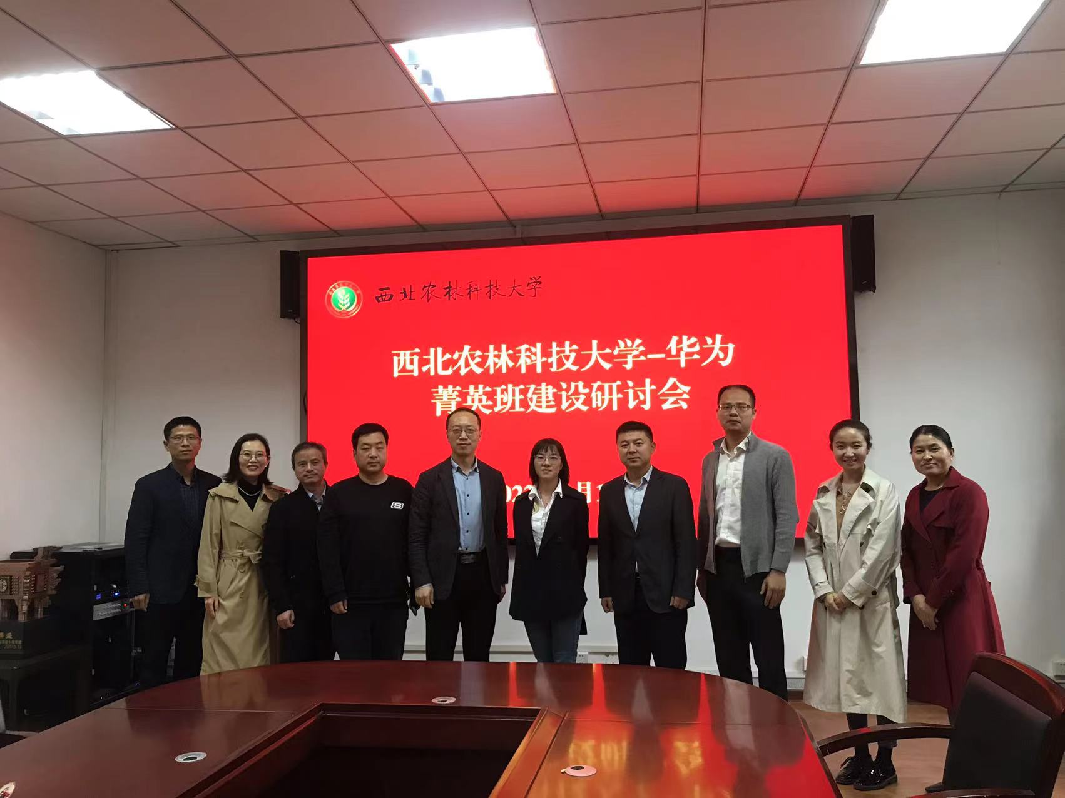
三、实施方案
（三）推进“3”类建设：③ 信息类人才培养体系建设
4. 产教深度融合，完善人才分类培养新体系
（3）建立实训实习优质企业资源库，产学研合作基地，实现校企联合培养
近五年，先后与华为、阿里、慧科、青软合作完成本科生6学分课程的实践。

Slide 22
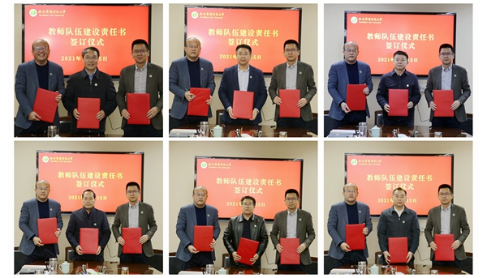
三、实施方案
（四）落实“3”种支持：政策支持、经费支持、制度支持
1. “一院一策”等学校政策，加速了学院师资队伍、人才培养质量全面提升
2. 专业建设经费、实验室建设经费等，为人才培养质量提供了有效保障
3. 多措并举，学院出台多项人才培养质量保障制度，促进一流专业建设
《信息工程学院本科生学业导师制实施方案（试行）》
《信息工程学院教师本科教学质量综合评价认定办法（暂行）》
《信息工程学院基层教学组织负责人选拔任用工作办法（试行）》
《信息工程学院“人工智能+”教学研究中心建设方案》
《信息工程学院工程教育认证申请工作实施方案》
《信息工程学院本科生大类招生专业分流实施办法（试行）》
《信息工程学院2019级计算机大类学生专业分流工作实施方案》

Slide 23
四、主要成效
（五）实现“4”个突破：国家级专业、国家级课程、国家级平台、国家级项目
师资队伍 1/3为新引进的专任教师、美国、澳大利亚、日本等海外人才9人，具有华为、百度、联想等企业经验教师8人，陕西省“特支计划”教学名师、宝钢优秀教师奖、唐立新教学名师奖、课程思政标兵、金牌教师3人、校级优秀教学团队3个、毕业生最喜爱的老师6人、陕西省中青年领军人才、陕西省青年科技新星、陕西省高校青年创新团队。
1
2
人才培养 学科竞赛获得省部级以上奖项1023项，国家级一等奖16项，二等奖77项；发表CCF B类以上国际论文39篇；保研：清华、北大、浙大人数增加，在华为、阿里、百度等IT巨头企业就业人数显著增长。
3
专业建设 国家级一流专业1个，省级一流专业1个。
4
教改项目 教育部“新工科”研究与实践项目1项、省重点攻关项目2项、省一般项目1项、教育部产学研合作项目28项。
教学成果 省级教学成果一等奖2项，参与省级教学成果特等奖1项。
5
课程建设 国家级一流课程1门、省级一流课程3门、省级课程思政示范课1门、校级一流课程14门、校级课程思政示范课16门，课程思政案例83个；省部级规划教材3部，校级规划教材2部。
6
平台建设 国家级虚拟教研室、陕西省工程技术研究中心

Slide 24
2018-2022年一流本科人才培养工作交流
总结工作 反思不足 砥砺前行
汇 报 人： | 张宏鸣
时 间： | 2022.12.8

